Slide 1
3강 - 데이터 타입, 연산자
JAVA 웹 개발자 양성과정Javascript
By SoonGu Hong

Slide 2
1. 데이터 타입(data type)
JAVA 웹 개발자 양성과정
Javascript

Slide 3
* 데이터 타입
데이터 타입이란 값의 종류를 말합니다.
자바스크립트의 모든 값은 데이터 타입을 가지고 있습니다.
자바스크립트(ES6)는 7개의 데이터 타입을 제공합니다.
구분 | 데이터 타입 | 설명
기본 타입 | 숫자 타입(number) | 숫자. 정수,실수 구분 안함
 | 문자열 타입(string) | 텍스트 문자열
 | 논리 타입(boolean) | 논리적 참(true)과 거짓(false)
 | undefined 타입 | 값을 할당하지 않은 변수에 암묵적으로 할당되는 값
 | null 타입 | 값이 의도적으로 없다는 것을 명시할 때 사용하는 값
 | 심벌 타입(symbol) | ES6에서 추가된 타입
객체 타입 |  | 객체, 함수, 배열 등

Slide 4
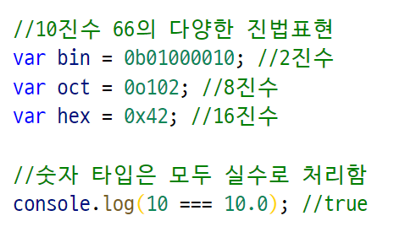
* 숫자 타입(number)
자바스크립트는 C언어나 JAVA와는 달리 정수와 실수 타입을 구분하지 않습니다.
또한 2진수, 8진수, 16진수를 저장해도 해당 값을 참조할 경우 모두 10진수로 해석됩니다.
NaN(not-a-number): 산술 연산 불가값.
ex) 10 * “hello”
NaN은 대소문자를 반드시 이렇게 써야함. (nan, Nan, NAN 불가)

Slide 5
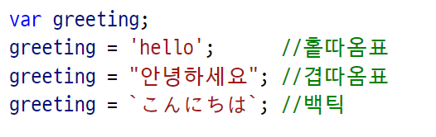
* 문자열 타입(string)
문자열 타입은 텍스트 데이터를 나타내는 데 사용합니다.
문자열 표기법은 홑따옴표(‘’), 겹따옴표(“”), 백틱(``)으로 텍스트를 감쌉니다.
자바스크립트에서 가장 일반적인 표기법은 홑따옴표입니다.

Slide 6
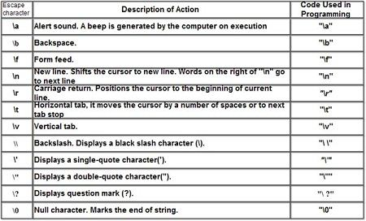
* 문자열 타입(string) - 탈출 문자
출처: http://ecomputernotes.com/what-is-c/basic-of-c-programming/escape-sequences-in-c

Slide 7
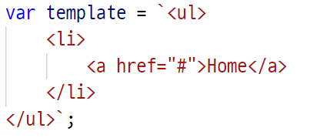
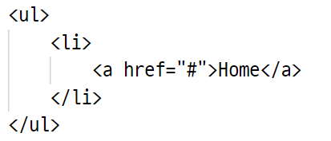
* 문자열 타입(string) - 템플릿 리터럴
자바스크립트 ES6부터 도입된 템플릿 리터럴은 문자열 처리에 편리한 여러 기능을들 지원합니다.
템플릿 리터럴을 사용하려면 반드시 문자열을 백틱(``)으로만 감싸야 합니다.
< ES5: 템플릿 리터럴 도입 전 >
< ES6+: 템플릿 리터럴 도입 후 >

Slide 8
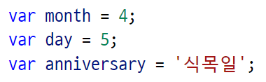

* 문자열 타입(string) - 템플릿 리터럴
템플릿 리터럴을 사용하면 변수와 문자열 결합을 간편하게 처리할 수 있습니다.
< ES5: 템플릿 리터럴 도입 전 >
< ES6+: 템플릿 리터럴 도입 후 >

Slide 9

* 논리 타입(boolean)
밥 먹었니???
ㅇㅇ!! ㄹㅇ트루~
우리는 컴퓨터에게 논리의 참, 거짓을 표현하게 해야 할 때가 있습니다. 이를테면 크기의 대소비교 같은 경우가 있겠죠? 그럴 때 컴퓨터가 답변하는 논리값의 형태가 boolean입니다.

Slide 10
* undefined, null
var키워드로 선언한 변수는 암묵적으로 undefined로 초기화됩니다.
undefined는 개발자가 의도적으로 할당하는 값이 아닌 자바스크립트 엔진이 자동으로 넣는 값으로 보면 됩니다.
변수를 참조했을 때 undefined를 확인한 경우 변수의 값이 없다는 것을 인지할 수 있습니다.
프로그래밍 언어에서 null은 변수에 값이 없다는 것을 개발자가 의도적으로 명시할 때 사용합니다.
이는 이전에 할당한 값을 명시적으로 제거하는 것을 의미합니다.
함수가 유효한 값을 반환할 수 없는 상황에서 의도적으로 null을 반환하기도 합니다.

Slide 11
2. 연산자(operator)
JAVA 웹 개발자 양성과정
Javascript

Slide 12
* 연산자란?
연산자(operator)는 하나 이상의 표현식을 대상으로 연산을 수행하여 값을 만듭니다.
이 때 연산의 대상을 피연산자(operand)라고 부릅니다.
연산자가 연산하는 피연산자의 개수에 따라 단항, 이항, 삼항 연산자로 구분합니다.
연산자
10 + 5 * 3
피연산자

Slide 13
* 산술 연산자
산술 연산자(arithmetic operator)는 피연산자를 대상으로 수학 계산을 수행해 새로운 숫자값을 만들어냅니다.
산술 연산이 불가능한 경우 NaN을 반환합니다.
연산자 | 의미 | 비고
+ | 덧셈 | 이항 연산자
- | 뺄셈
* | 곱셈
/ | 나눗셈
% | 나머지
** | 거듭제곱 | 이항, ES7 추가
++ | 1 증가 | 단항 연산자
-- | 1 감소

Slide 14
* 할당(대입) 연산자
할당 연산자(assignment operator)는 우항에 있는 피연산자의 평가 결과를 좌항에 있는 변수에 할당합니다.
연산자 | 예시 | 동일 표현
= | x = 5 | x = 5
+= | x += 5 | x = x + 5
-= | x -= 5 | x = x - 5
*= | x *= 5 | x = x * 5
/= | x /= 5 | x = x / 5
%= | x %= 5 | x = x % 5
**= | x **= 5 | x = x ** 5

Slide 15
* 비교 연산자
비교 연산자(comparison operator)는 좌항과 우항의 피연산자를 비교한 후 그 결과를 논리(boolean)값으로 반환합니다.
연산자 | 의미 | 예시 | 설명
== | 동등 비교 | x == y | x와 y의 값이 같음
=== | 일치 비교 | x === y | x와 y의 값과 타입이 같음
!= | 부동등 비교 | x != y | x와 y의 값이 다름
!== | 불일치 비교 | x !== y | x와 y의 값과 타입이 다름
> | 대소 비교 | x > y | x가 y보다 크다
< |  | x < y | x가 y보다 작다
>= |  | x >= y | x가 y보다 크거나 같다
<= |  | x <= y | x가 y보다 작거나 같다

Slide 16
* 논리 연산자
논리 연산자(logical operator)는 좌항과 우항의 피연산자를 논리연산한 결과를 도출합니다. (부정 논리 연산자의 경우 단항 연산)
- &&: 양쪽 항의 논리값이 모두 true일 경우에만 전체 결과를 true로 도출.
- ||: 양쪽 항 중에 한쪽만 true여도 전체 결과를 true로 도출
연산자 | 의미
&& | 논리곱(AND)
|| | 논리합(OR)
! | 부정(NOT)

Slide 17
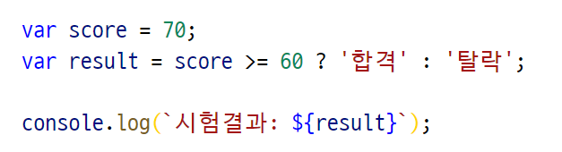

* 삼항 조건 연산자
조건식 ? 조건식이 true일 때 반환할 값 : 조건식이 false일 때 반환할 값

Slide 18
감사합니다
THANK YOU

